Slide 1
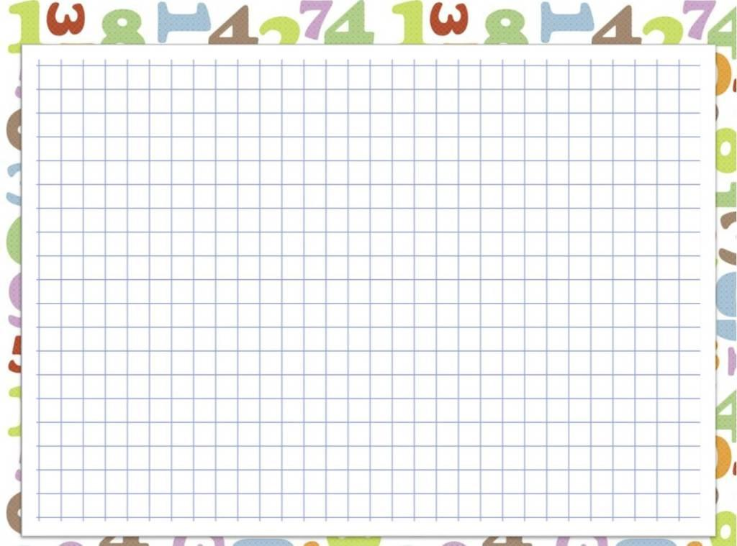
«С малой удачи начинается большой успех»

Slide 2
Решение уравнений
Учиться
решать уравнения
Повторить
алгоритм решения уравнений

Slide 3
Вспомнить компоненты действия данного уравнения.
Определить неизвестный компонент.
Применяем правило и находим неизвестное число
Вспомнить правило нахождения неизвестного компонента.
Выполняем проверку

Slide 4
Определить неизвестный компонент.
Вспомнить компоненты действия данного уравнения.
Вспомнить правило нахождения неизвестного компонента.
Применяем правило и находим неизвестное число
Выполняем проверку

